Slide 1

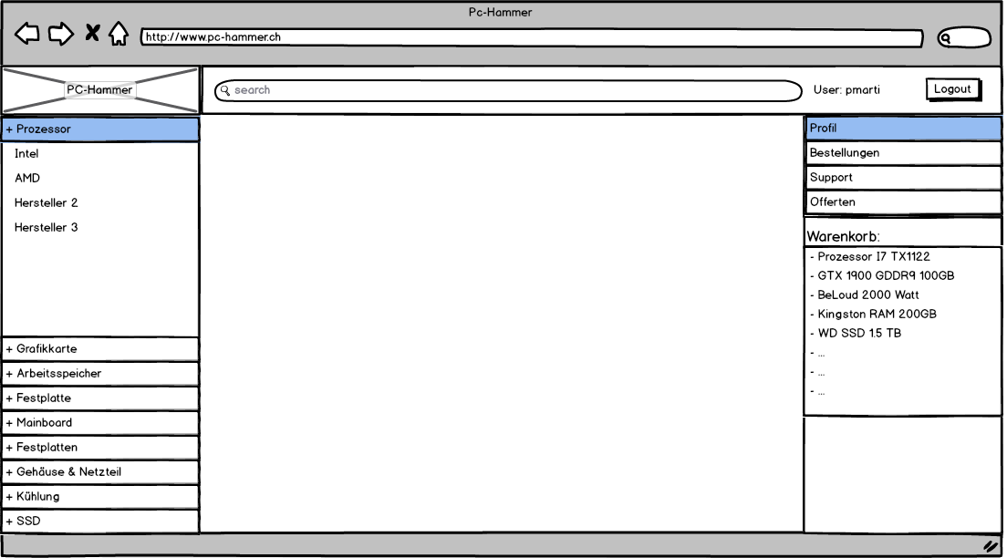
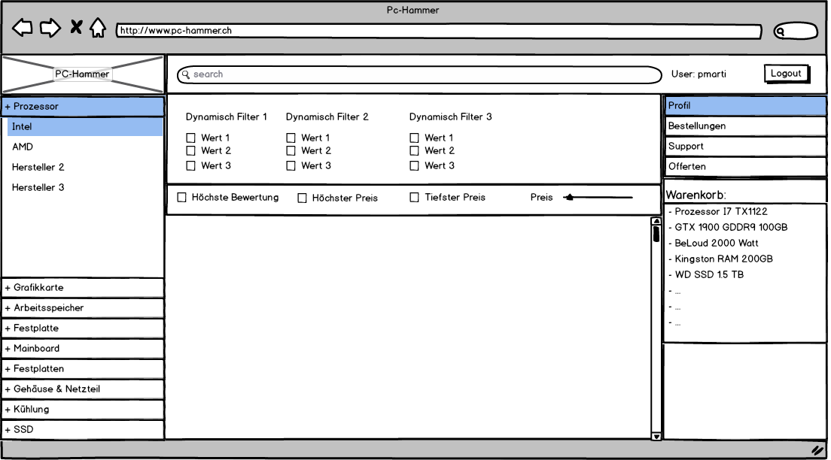
Project Review

Slide 2
Project Overview - Org
Github
Extreme programming
Skype

Slide 3
Distribution of work
See Excel

Slide 4
Technologies Used
AJAX
JQuery
Bootstrap
Smarty

Slide 5
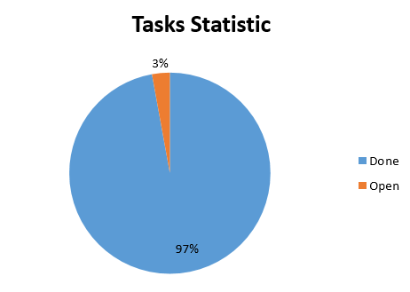
Features Implemented
Details: See Excel

Slide 6
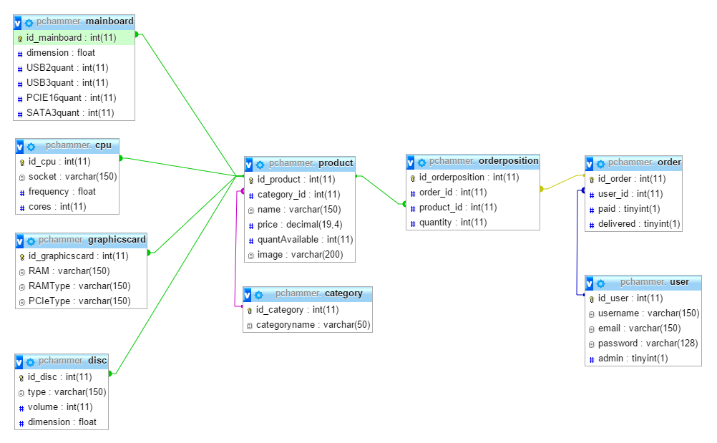
Project Overview - DB

Slide 7
Tasks – Best of
Template Engine
AJAX!
Database Design
JavaScript / JQuery

Slide 8
Demo

Slide 9

Problems – Best of
Double Insert
JSON Encode
GIT Synchronization
Multilingual

Slide 10
Lessons Learned
“Cookies können nicht nur lecker sein” – Marti
“PHP kann doch etwas” – David
“Español no soportado” – Kai

Slide 11
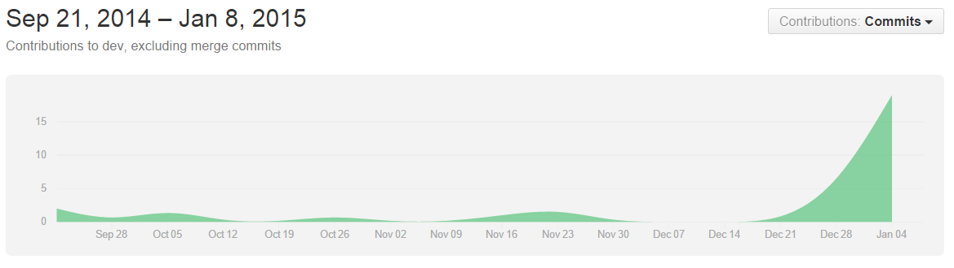
Conclusion
«Unterschätze die Arbeit nicht»

